Slide 1
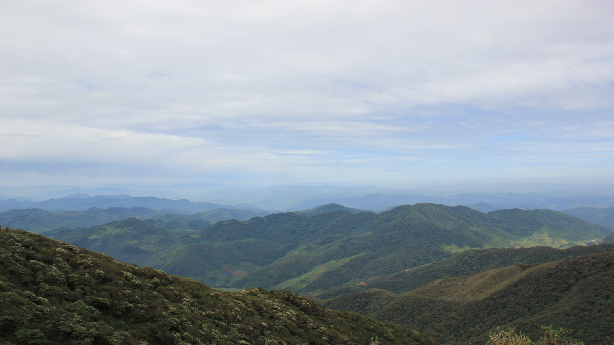
《文山市林业和草原保护发展“十四五”规划》
政策解读

Slide 2
目
录
1
《规划》编制过程
C
2
指导思想
ONTENTS
3
《规划》主要内容及任务

Slide 3
一、编制过程
按照《文山市人民政府办公室关于印发〈文山市“十四五”专项规划编制工作方案〉的通知》（文市政办发〔2021〕54号）要求，文山市林业和草原局组织开展《文山市林业和草原保护发展“十四五”规划》（以下简称《规划》）编制工作，按编制要求，形成规划初稿及征求意见稿，后经征求意见、函请市级有关单位的意见及组织召开专家评审会，经多次修改完善，形成规划送审稿。
《规划》已与国家《“十四五”林业和草原保护发展规划纲要》《全国重要生态系统保护和修复重大工程总体规划（2021—2035年）》、《云南省“十四五”林业和草原保护发展规划》、《云南省重要生态系统保护和修复重大工程总体规划（2021—2035年）》、《文山州林草保护发展“十四五”规划》和《文山市国民经济和社会发展第十四个五年规划和二〇三五远景目标纲要》等上位规划进行了衔接。
已按重大行政决策程序规定完成了公众参与、专家论证、风险性评估、合法性审查等程序。

Slide 4
二、指导思想
《规划》明确了“十四五”时期全市文化和旅游改革发展的指导思想
以习近平新时代中国特色社会主义思想为指导，深入贯彻党的十九大和十九届二中、三中、四中、五中、六中全会精神，践行习近平生态文明思想和习近平总书记考察云南重要讲话精神，牢固树立绿水青山就是金山银山、山水林田湖草沙冰系统治理理念，立足新发展阶段，贯彻新发展理念，构建新发展格局，以全面推行林长制为抓手，加强科学绿化，严格保护监管，提升治理效能，畅通内外循环，全面实行林业草原融合发展，推进山水林田湖草沙冰的一体化保护和修复，不断提升生态系统质量和稳定性，进一步满足人民日益增长的优质生态产品需要，着力打造喀斯特绿洲、建设绿色文山。为文山州成为“云南发展新增长极、全国民族团结进步示范州、石漠化地区生态文明建设创新示范区、云南连接粤港澳大湾区重要枢纽”，为云南省打造世界一流“绿色食品”、“健康生活目的地”，民族团结进步示范区建设达到新水平、生态文明建设排头兵取得新进展、面向南亚东南亚辐射中心建设迈出新步伐做出贡献。

Slide 5
三、《规划》主要内容及任务
1
明确发展目标：
结合林草在生态文明建设中的地位和作用，明确发展目标，“十四五”时期，形成林业草原发展新格局，森林资源的数量和质量稳步提升，生态系统自我修复能力逐步提高，自然生态系统稳定性整体增强，自然保护地体系建设逐步完善，文山国家级自然保护区老君山片区内及周边社区生态移民工作逐步推进，绿色生态惠民产业更有活力，优质生态产品供给能力全面提升。

Slide 6
三、《规划》主要内容及任务
实现八项目标
“十四五”林草保护发展主要指标
序号 | 指标 | 单位 | 2020年 | 2025年 | 属性
1 | 森林覆盖率 | % | 40.42 | 43.77 | 约束性
2 | 森林蓄积量 | 万立方米 | 532.51 | 600 | 约束性
3 | 草原综合植被盖度 | % | 80 | 90 | 预期性
4 | 湿地保护率 | % | 30.7 | 52.9 | 预期性
5 | 自然保护地面积占国土面积比例 | % | 11.74 | 12 | 预期性
6 | 石漠化治理面积 | 万亩 |  | 10 | 预期性
7 | 森林草原火灾受害控制率 | ‰ | 0.9 | 0.9 | 预期性
8 | 森林草原有害生物成灾控制率 | ‰ | 4 | 4 | 预期性
2

Slide 7
三、《规划》主要内容及任务
3
构建生态安全战略发展格局
立足文山市林草资源禀赋，以“生态育市”为基调，综合区位条件、生态功能区划、林草发展需求等要素，推进绿色文山发展战略，构建生态安全屏障。

Slide 8
三、《规划》主要内容及任务
“多点”
以北部德厚、秉烈、薄竹、马塘等乡镇为主的木本油料林、香料林种植基地，探索生态修复与产业融合发展，着力打造北部高原特色林产业。以南部古木镇、平坝镇、新街乡、小街镇、柳井乡为重点的石漠化综合治理区，着力打造南部喀斯特生态治理样板。
4
构建林草产业发展格局
以东山乡、古木镇、追栗街镇、平坝镇、马塘镇、德厚镇、秉烈乡等为重点，在集镇主次干道、重要节点、空置土地统筹开展集镇绿化美化，建设小微绿化公园、公共绿地，开展庭院绿化、立体绿化，提升庭院绿化水平，加快推进乡村绿化美化，改善提升村容村貌，建成美丽宜居乡村。以建设凤凰山森林公园、西华公园、罗汉山森林公园为重点，加强自然保护地共建共享，实现自然保护地生态产品供给能力的显著提高。在红旗林场建设集科研、观赏、生产、销售一体的现代化苗圃，以保障文山市国土绿化，美丽乡村，绿色文山建设对稳定优质苗木的需求。
“两片”
文山市“十四五”林业和草原发展，融合生态建设与产业发展，在全市范围内继续推进新一轮退耕还林工程，天然林停伐保护力度，持续加大公益林管护力度，提升森林面积和质量，构建“两片两圈多点多廊道”的林草发展格局。
以盘龙河、舍舍河河道沿岸，德厚水库汇水面山区为重点的沿河绿化廊道，以平文、文砚高速、文天线、文都线等主要交通线路为重点的沿路绿化廊道，打造沿线多彩、多层次、季相变化分明的森林景观长廊。
依托老君山自然保护区优越的生态环境和资源优势，以环老君山周边区域为重点，挖掘绿色产业发展潜力，发展森林蔬菜、经济林果、林下中药材、森林康养等绿色产业，打造环老君山绿色生态产业带。利用位于文山城区周边便捷的交通和位置优势，以东山片区、卧龙街道者白片区，开化街道黑卡片区为重点，发展乡村果园、采摘园，城郊观光采摘、森林休闲旅游等，打造环文山城乡村休闲林果产业带。
“多廊道”
“两圈”

Slide 9
三、《规划》主要内容及任务
5
实施七大任务
1.科学推进国土山川绿化
2.加强林草资源的保护监管
3.完善自然保护地体系建设
一是重点区域造林绿化。深入践行山水林田湖草系统治理理念，围绕森林、草地、湿地等重要生态系统，沿路，沿河（湖），沿集镇开展“三沿”绿化工作，加快推进乡村绿化美化，大力推进全域绿化。二是重要生态系统保护修复。开展石漠化综合治理、湿地保护与修复、盘龙河流域综合治理工程、困难立地生态修复、草原保护和修复等工程，提升自然保护地保护水平，增强自然保护地生态服务能力。三是开展新一轮退耕还林还草。坚持农民自愿，政府加强政策、规划引导，提供技术服务，以增加植被盖度为重点，继续推进新一轮退耕还林还草工程。四是推进林草碳汇行动。加强林地保护利用、林木采伐、天然林保护、公益林管理等资源管护力度，进一步规范建设项目使用林地，有效控制林地总量和森林采伐消耗，努力减少碳排放。
加强林草资源监督管理，持续开展天然林、公益林保护、草地保护、国有森林资源保护工作，着力推进森林资源保护、森林质量精准提升、草原保护修复、湿地保护修复，提升自然生态系统质量和稳定性，建设绿美新文山，筑牢滇东南生态安全屏障。
加快自然保护地体系建设，构建分类科学、布局合理、保护有力、管理有效的自然保护地体系，推进自然保护地高质量发展。推进自然保护区生态移民及矿区生态治理工作，建立以文山国家级自然保护区为基础、其他自然公园为补充的自然保护地体系。完成自然保护地整合优化和勘界立标，提升自然保护地保护水平，增强自然保护地生态服务能力。

Slide 10
三、《规划》主要内容及任务
5
实施七大任务
4.加强野生动植物保护
5.发挥林草优势助力乡村振兴
6.重点领域改革与制度体系建设
充分利用林业生态政策、林业生态工程、林业产业政策，大力发展特色经济林、木材产业、林下经济、生态旅游与森林康养、观赏苗木、草产业等资源优势，发挥林业在吸纳农村劳动力方面的优势，持续巩固生态脱贫成果，做强做优特色林草产业；充分发挥林草优势，巩固乡村脱贫成果、推进绿色发展，优化升级传统产业、大力发展区域特色新产业，完善产业服务体系，进一步增强优质生态产品的供给能力，提升林草产业的富民惠民成效，持续助力乡村振兴。
全面建立林长制，继续完善国有林场改革、深化集体林权制度改革，健全完善林草现代化治理制度，推动林草制度更加成熟更加定型，切实将社会主义制度优势全面转化为林草治理效能，全面提升林草治理能力。全面深化林草改革，坚持向改革要动力、用创新添活力、形成推动林草事业发展的强大合力。
开展珍稀濒危动植物保护，古树名木保护，自然保护小区建设，全面保护野生动植物资源，加强野生动植物管理，坚决打击破坏野生动植物的行为，禁止滥食野生动物，通过保护小区的建设，有效保护极小种群物种，通过人工扩繁，物种资源得到科学合理的利用。

Slide 11
三、《规划》主要内容及任务
5
实施七大任务
7.全面提升支撑保障体系建设
加快森林草原防灭火，林草有害生物防控，林草科技创新发展体系建设，加快构建林草支撑保障体系，夯实发展基础，维护资源安全，有力保障和谐人居环境，有效保护生态建设成果。全方位融入国家“生态网络管理感知系统”建设布局，加快文山数字林业建设，持续加强林业草原基层站所、林区林场道路、管护用房等基础设施建设。围绕生态保护修复、绿色产业等重点领域，结合国家和省重大生态工程需求，提供科技支撑。推进林草种质资源保存利用、良种选育推广、种苗生产供应、种苗行政执法和种苗社会化服务体系建设，全面提升林草种苗供种保障能力。加强科技人才引进和培养，形成奖励激励机制，调动科技人员的创新积极性和内生动力。

Slide 12
